Slide 1


Prezentacja powstała na podstawie: Poradnik na gruncie RODO. Obowiązki administratorów związane z naruszeniami ochrony danych osobowych.Luty 2025.
Obowiązki administratorów związane z naruszeniami ochrony danych osobowych

Slide 2

Ochrona danych osobowych, nabiera coraz większego znaczenia w scyfryzowanym świecie.
  Naruszenia ochrony danych osobowych mogą powodować poważne konsekwencje zarówno dla osób, których dane dotyczą, jak i dla podmiotów zobowiązanych do ich zabezpieczenia.

Slide 3
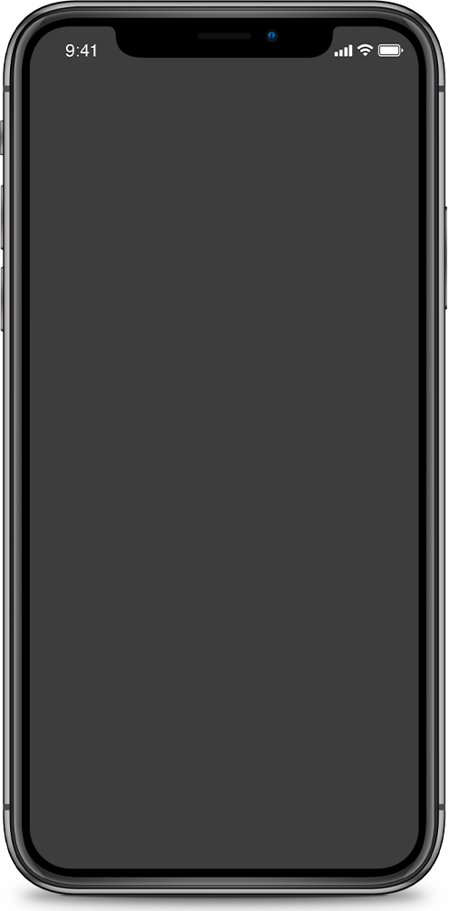


Czym jest przetwarzanie danych osobowych?
Przykład #1
Wykorzystywanie danych pracowników w celu zapewnienia im szkoleń dostosowanych do realizowanych zadań/zgodnych z zakresem obowiązków/ (poza imieniem i nazwiskiem, również przetwarzanie informacji na temat stażu pracy, informacji o posiadanym wykształceniu, czy kwalifikacjach.
Przykład #2
Przechowywanie danych byłego pracownika przez pracodawcę po ustaniu zatrudnienia.
Przykład #3
Przeglądanie informacji z ocen okresowych, celem typowania pracowników do wyróżnień, awansów.

Slide 4



Każde działanie z użyciem informacji o osobach, które można zidentyfikować, jest przetwarzaniem danych osobowych.
Wszędzie tam, gdzie przetwarzane są dane osobowe, może dojść do naruszenia ochrony danych.
Jest nim zakłócenie bezpieczeństwa przetwarzanych danych osobowych, które może wpłynąć na ich poufność, integralność lub dostępność.

Slide 5
Do naruszenia ochrony danych osobowych dochodzi bez względu na to, czy wystąpi:
  przez przypadek (np. w wyniku błędu, zaniedbania lub nieprzewidzianej awarii technicznej)
  na skutek celowego, bezprawnego działania (np. oszustwa, kradzieży lub włamania), czy w wyniku – jak miało to miejsce w 2020 r. udostępnienia danych podmiotowi nieuprawnionemu do ich uzyskania, bez sprawdzenia podstawy prawnej do ich udostępnienia. Skutkiem czego jest Decyzja PUODO znak: DKN.531.1.2025 z dnia 17 marca 2025 roku, nakładająca administracyjną karę pieniężną w wysokości 100 000zł na Ministra Cyfryzacji, jak i kara pieniężna w kwocie 27 124 816zł (ponad dwadzieścia siedem milionów) zastosowana wobec Poczty Polskiej S.A.)

Slide 6
Naruszenie ochrony danych osobowych pojawia się więc zawsze, gdy dochodzi do zdarzenia, które:
  jest incydentem bezpieczeństwa;
  dotyczy przetwarzanych danych osobowych;
  może doprowadzić do ich nieuprawnionego zniszczenia, utracenia, zmodyfikowania , ujawnienia lub dostępu do nich.
Tym samym naruszeniem ochrony danych osobowych NIE JEST zdarzenie, które nie spełnia któregoś z tych warunków.

Slide 7
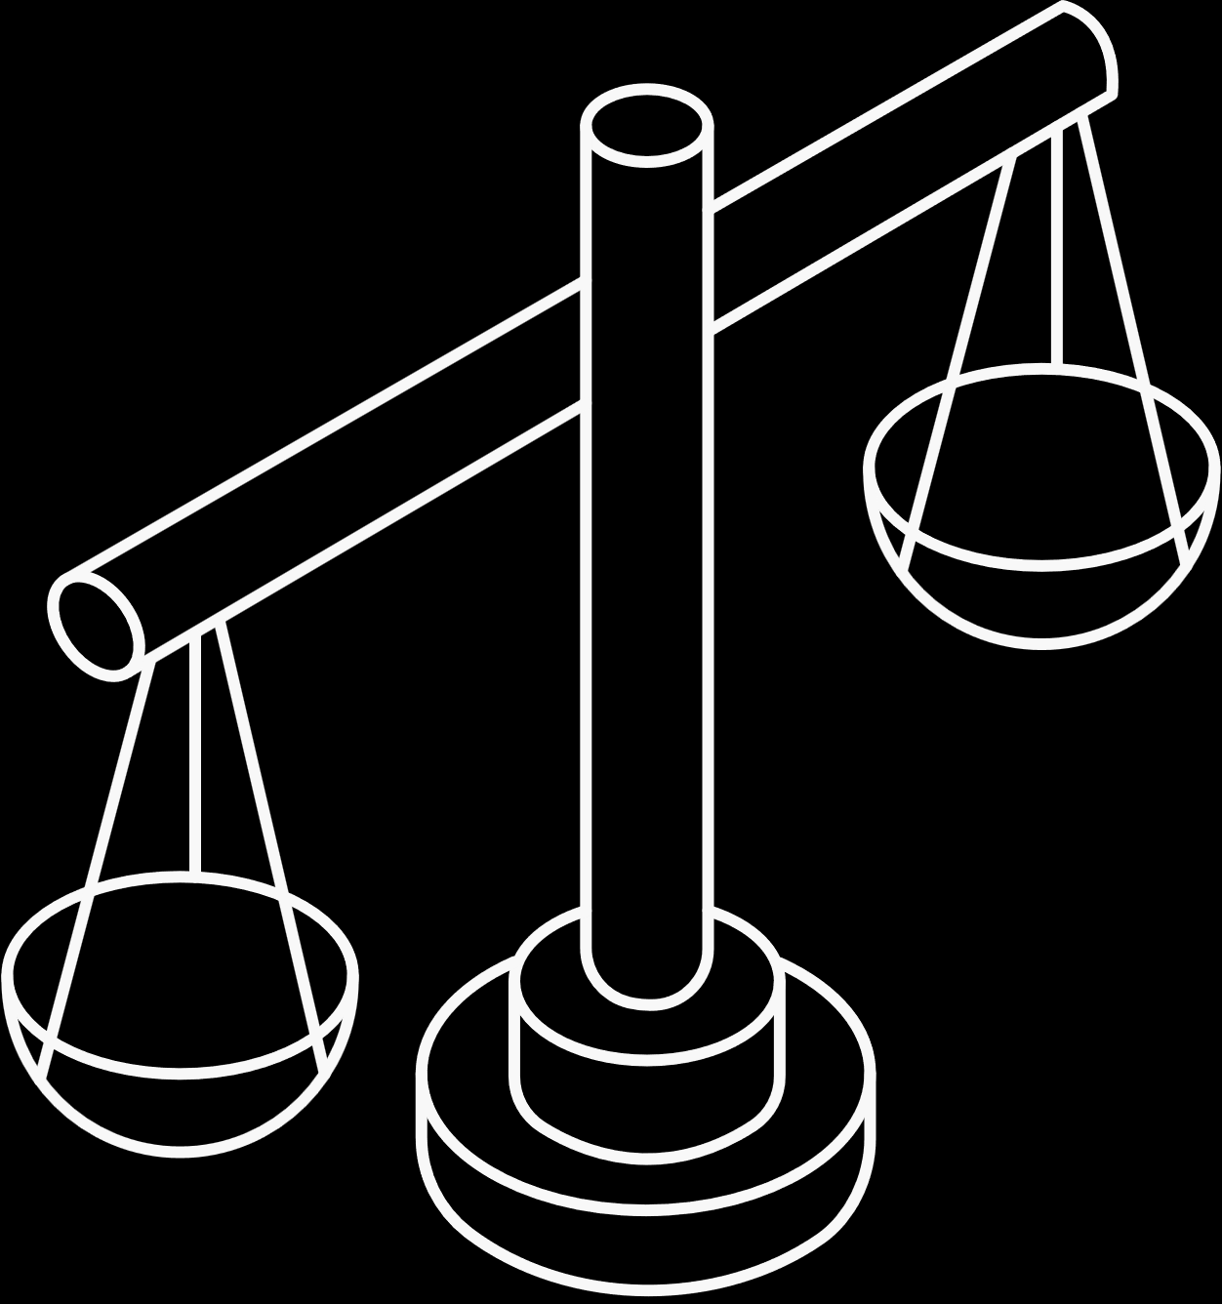
ART.4 PKT 12 RODO
"naruszenie ochrony danych osobowych" oznacza naruszenie bezpieczeństwa prowadzące do przypadkowego lub niezgodnego z prawem zniszczenia, utracenia, zmodyfikowania, nieuprawnionego ujawnienia lub nieuprawnionego dostępu do danych osobowych przesyłanych, przechowywanych lub w inny sposób przetwarzanych.

Slide 8
Naruszeniem ochrony danych osobowych, może być m.in.:
Przykład #1
Strawienie przez pożar jedynego egzemplarza dokumentów kadrowych (zniszczenie) czy serwerowni.
Przykład #2
Zagubienie pendrive’a będącego nośnikiem bazy informacji o klientach, pracownikach (utracenie)
Przykład #3
Przekształcenie poprzez wprowadzenie do dokumentacji (pisma) błędnych danych osobowych (zmodyfikowanie nazwiska)

Slide 9
U W A G A !
  Jeżeli osoba, której dane dotyczą, jest zidentyfikowana lub możliwa do zidentyfikowania, pozostałe informacje o niej nie muszą być prawdziwe, aby mogło dojść do naruszenia ochrony danych osobowych. Przetwarzanie (np. wykorzystywanie, przekazywanie lub rozpowszechnianie) fałszywych danych osobowych również może prowadzić do naruszenia praw lub wolności osób których dane te dotyczą.

Slide 10

NAJWYŻSZA KARA FINANSOWA Z 2024 ROKU!
310 MLN EUR
Irlandzka Komisja Ochrony Danych działająca w imieniu UE, nałożyła na platformę Linkedin karę z powodu naruszeń RODO związanych z legalnością, rzetelnością i przejrzystością przetwarzania danych.
W minionym roku w Europie wzrosła liczba zgłoszeń naruszeń danych osobowych, osiągając średnią 363 zgłoszeń dziennie w porównaniu z 335 w poprzednim roku.
251 MLN EUR
KARA DLA METY ZA LUKĘ, KTÓRA UMOŻLIWIŁA DOSTĘP DO KONT
Irlandzka Komisja Ochrony Danych działająca w imieniu UE, nałożyła na platformę Meta karę za niewłaściwe zabezpieczenia, które doprowadzily do wycieku do sieci danych 29 mln internautów, w tym 3 mln obywateli państw UE.

Slide 11
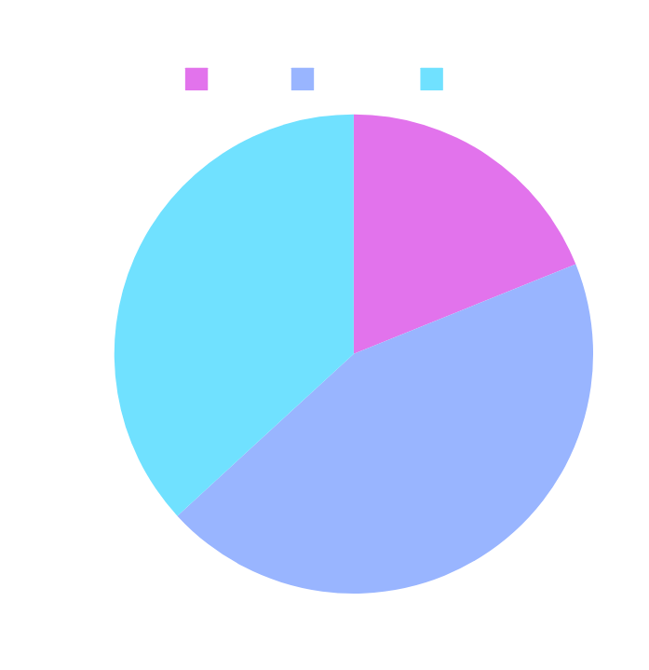
W ostatnich latach trzy kraje – Holandia, Niemcy i Polska zajmują czołowe miejsca pod względem liczby zgłoszonych naruszeń bezpieczeństwa danych - wynika z raportu DLA Piper.
  Holandia: 33 471 naruszeń
  Niemcy: 27 829 naruszeń
  Polska: 14 286 naruszeń

Slide 12

Dlaczego naruszenia ochrony danych osobowych są niebezpieczne?
  Niekiedy nie jesteśmy w stanie określić, do jakich konsekwencji doprowadzi incydent bezpieczeństwa.
  W niektórych przypadkach ostatecznego wpływu zdarzenia na przetwarzane dane, a w konsekwencji na osoby, których dane dotyczą, nie da się przewidzieć nie tylko na początku, ale nawet przez cały czas jego trwania.

Slide 13
Ewentualne skutki naruszeń ochrony danych osobowych, z jakimi mogą spotkać się osoby, których dane dotyczą, to m.in.:
  uszczerbek fizyczny
  szkody majątkowe
  szkody niemajątkowe

Slide 14
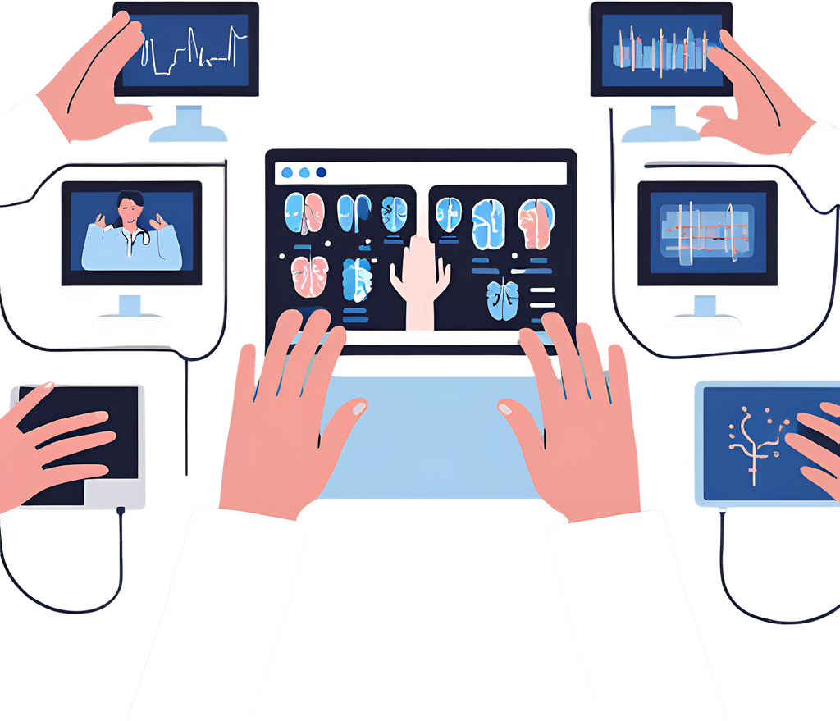
Na skutek awarii sprzętu szpital utracił dostęp do danych medycznych pacjenta, który uległ wypadkowi i przebywał nieprzytomny na jednym z oddziałów. W rezultacie lekarka nie dysponowała informacją o konieczności regularnego podawania pacjentowi leków na nadciśnienie, o czym wcześniej zawiadamiała jego rodzina. Nieprzyjęcie leków doprowadziło do gwałtownego wzrostu ciśnienia u pacjenta, co zakończyło się zawałem. W tym przypadku naruszenie ochrony danych osobowych wywołało skutek w postaci uszczerbku fizycznego.

Slide 15
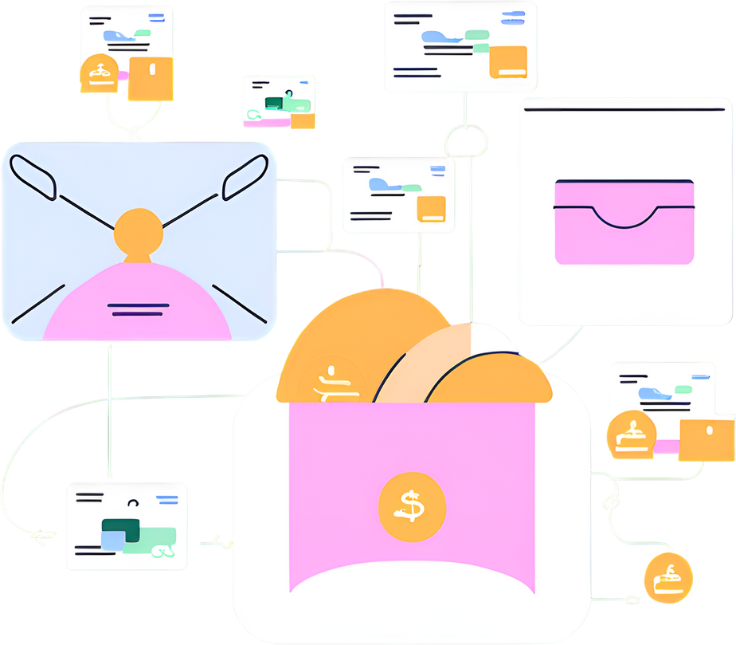
Bank omyłkowo przekazał dane jednego ze swoich klientów, w tym informacje umożliwiające dostęp do bankowości internetowej, niewłaściwej osobie. Nieuprawniony odbiorca, korzystając z otrzymanych danych, przez kilka miesięcy regularnie dokonywał drobnych zakupów, płacąc środkami klienta. Przez długi czas właściciel konta nie zauważał tych transakcji, a gdy w końcu odkrył nieprawidłowości, okazało się, że odzyskanie utraconych pieniędzy nie było już możliwe. W tym przypadku naruszenie ochrony danych osobowych wywołało skutek w postaci szkód majątkowych.

Slide 16
Do naruszenia ochrony danych osobowych dochodzi niezależnie od tego, czy niepożądane konsekwencje dla osób fizycznych rzeczywiście wystąpią. Ocena dotycząca tego, czy taka sytuacja może się wydarzyć i jak może być dotkliwa dla jednej lub więcej osób, stanowi jeden z kluczowych obowiązków administratorów związanych z naruszeniami ochrony danych osobowych.

Slide 17
Na czym polegają naruszenia poufności, integralności i dostępności danych osobowych?
Przetwarzanie musi być bezpieczne, a naruszenia ochrony danych osobowych mogą zakłócać bezpieczeństwo przetwarzania w różny sposób. Ze względu na ich charakter wyróżnia się:
  naruszenia poufności danych
  naruszenia integralności danych
  naruszenia dostępności danych

Slide 18
Naruszenia poufności danych osobowych
Poufność danych osobowych oznacza, że mogą się z nimi zapoznać wyłącznie osoby do tego uprawnione, czyli takie, które posiadają odpowiednie upoważnienie lub podstawę prawną do podejmowania określonych działań z użyciem danych osobowych.
Naruszenie poufności danych osobowych występuje w przypadku:
  nieuprawnionego ujawnienia danych osobowych;
  nieuprawnionego uzyskania dostępu do danych osobowych.

Slide 19
U W A G A !
  Działanie grupy osób w ramach jednej organizacji nie oznacza, że każda z tych osób jest uprawniona do przetwarzania wszystkich posiadanych przez organizację danych osobowych na wszelkie możliwe sposoby. Naruszenie ochrony danych osobowych, w tym ich poufności, może wystąpić także wewnątrz struktury administratora lub podmiotu przetwarzającego.

Slide 20
Naruszeniem poufności danych osobowych, może być m.in.:
Przykład #1
Przełamanie przez cyberprzestępców zabezpieczeń systemu informatycznego umożliwiającego wgląd do danych osobowych;
Przykład #2
Nieodebranie byłemu pracownikowi dostępu do systemu informatycznego umożliwiającego przeglądanie danych osobowych;
Przykład #3
Ustne przekazanie osobom nieuprawnionym informacji będących danymi osobowymi, powziętych w związku z wykonywanym zawodem lub sprawowaną funkcją.

Slide 21
Naruszenia integralności danych osobowych
Naruszenie integralności danych osobowych występuje w przypadku nieuprawnionego zmodyfikowania danych osobowych. Może do niego dojść w przypadku:
  dokonania jakiejkolwiek zmiany przez osobę nieuprawnioną;
  dokonania nieprawidłowej (np. przypadkowej, błędnej, niedokładnej, niekompletnej, nieaktualnej) zmiany przez osobę uprawnioną (lub niedokonania przez nią odpowiedniej zmiany).

Slide 22
Naruszeniem integralności danych osobowych, może być m.in.:
Przykład #1
Wprowadzenie do dokumentacji błędnych danych osobowych;
Przykład #2
Niewprowadzenie do bazy danych zmian informacji, które powinny być zaktualizowane;
Przykład #3
Włamanie się osoby nieuprawnionej do systemu kadrowego i podmienienie numerów rachunków bankowych na inne.

Slide 23
Naruszenia dostępności danych osobowych
Dostępność danych osobowych oznacza, że mogą być one bez przeszkód przetwarzane zgodnie z ich przeznaczeniem przez osoby do tego uprawnione. Naruszenie dostępności danych osobowych występuje w przypadku:
  nieuprawnionego utracenia danych osobowych;
  nieuprawnionego zniszczenia danych osobowych.
Nieuprawnione utracenie danych osobowych dotyczy sytuacji, w której czasowo lub trwale nie da się z nich skorzystać, choć istnieje możliwość ich odzyskania lub odtworzenia. Do nieuprawnionego zniszczenia danych osobowych dochodzi wtedy, gdy przepadają one nieodwracalnie, ponieważ administrator nie ma możliwości ich ponownego odtworzenia (np. z kopii zapasowej).

Slide 24
Naruszeniem dostępności danych osobowych, może być m.in.:
Przykład #1
Trwała lub czasowa utrata dostępu do danych osobowych z powodu awarii systemu informatycznego lub cyberataku;
Przykład #2
Niewprowadzenie do bazy danych zmian informacji, które powinny być zaktualizowane;
Przykład #3
Włamanie się osoby nieuprawnionej do systemu księgowego i podmienienie numerów rachunków bankowych na inne.

Slide 25
Skąd biorą się naruszenia ochrony danych osobowych?
Naruszenia ochrony danych osobowych mogą pojawiać się w każdej organizacji, bez względu na jej wielkość, zakres przetwarzanych danych osobowych czy środki przeznaczone na ich ochronę. Zrozumienie źródeł tych zjawisk pomaga w skutecznym zapobieganiu im i odpowiednim reagowaniu w przypadku ich występowania.
Przyczynami powstawania naruszeń ochrony danych osobowych mogą być:
  zdarzenia przypadkowe
  celowe, bezprawne działania

Slide 26
Najczęściej spotykane przyczyny występowania naruszeń ochrony danych osobowych to m.in.:
  błędy ludzkie
  niewystarczające zabezpieczenia lub procedury
  cyberprzestępczość
  zamierzone nadużycia wewnętrzne
  czynniki fizyczne lub środowiskowe
Nie jest to jednak lista wyczerpująca. W rzeczywistości źródła incydentów bywają nieszablonowe i wielowarstwowe, a scenariusze wydarzeń różnią się od siebie w zależności od specyfiki i okoliczności przetwarzania.

Slide 27
Czym się różni “naruszenie ochrony danych osobowych” od “naruszenia przepisów RODO” ?
Wystąpienie naruszenia ochrony danych osobowych nie oznacza samo w sobie, że administrator lub podmiot przetwarzający dopuścił się naruszenia przepisów RODO.
Choć obydwa te zjawiska określa się potocznie mianem “naruszeń”, ich znaczenie jest inne.
Naruszenie przepisów RODO wynika z postępowania niezgodnego z określonymi wymogami przewidzianymi w tym akcie prawnym, które może - ale nie musi wpływać na powstawanie incydentów bezpieczeństwa.

Slide 28
Celem RODO nie jest zapewnienie absolutnej nienaruszalności danych osobowych, ale zagwarantowanie, że organizacje podejmą wszelkie adekwatne kroki, aby minimalizować ryzyko oraz chronić prawa i wolności osób, których dane dotyczą, na najwyższym możliwym poziomie, a także odpowiednio zareagują w razie wystąpienia incydentu.

Slide 29
Kim jest administrator ?
Możliwość przetwarzania danych osobowych wiąże się z szeregiem obowiązków. Ich głównym celem jest ochrona osób, których dane dotyczą, przed niepożądanymi konsekwencjami przetwarzania.
Za prawidłowe stosowanie przepisów RODO - w tym bezpieczeństwo przetwarzania, odpowiadają przede wszystkim administratorzy, czyli podmioty, które decydują “po co” i “jak” będą podejmowane działania z użyciem danych osobowych. W niektórych przypadkach cele i sposoby przetwarzania oraz fakt bycia administratorem wyznaczane są w przepisach prawa, np. w ustawie.

Slide 30
ART.4 PKT 7 RODO
“Administrator” oznacza osobę fizyczną lub prawną, organ publiczny, jednostkę lub inny podmiot, który samodzielnie lub wspólnie z innymi ustala cele i sposoby przetwarzania danych osobowych; jeżeli cele i sposoby takiego przetwarzania są określone w prawie Unii lub w prawie państwa członkowskiego, to również w prawie Unii lub w prawie państwa członkowskiego może zostać wyznaczony administrator lub mogą zostać określone konkretnie kryteria jego wyznaczenia.

Slide 31
Jakie obowiązki mają administratorzy w związku z naruszeniem ochrony danych osobowych?
Obowiązki, które administratorzy muszą realizować stale w związku z możliwością występowania naruszeń ochrony danych osobowych, to:
  zapobieganie powstawaniu naruszeń ochrony danych osobowych (poprzez zapewnienie odpowiedniego poziomu bezpieczeństwa przetwarzania)
  wykrywanie i “stwierdzanie” naruszeń ochrony danych osobowych
Odpowiednie postępowanie z incydentami, w tym naruszeniami ochrony danych osobowych, ma kluczowe znaczenie dla popraw bezpieczeństwa przetwarzania.

Slide 32
Odpowiedzialność administratorów dotycząca naruszeń ochrony danych osobowych - podobnie jak w przypadku innych obowiązków wynikających z ROO - opiera się na zasadzie rozliczalności. Oznacza to, że administratorzy muszą być w stanie wykazać, że prawidłowo wykonują swoje obowiązki.
Z tego powodu administratorzy powinni dbać o gromadzenie (dokumentowanie) dowodów, które w razie potrzeby (np. na wezwanie organu nadzorczego lub w przypadku kontroli) potwierdzą zgodność ich działań z przepisami o ochronie danych osobowych.

Slide 33
Kim jest podmiot przetwarzający ?
Podmioty przetwarzające działają na podstawie umów z administratorami (lub innych instrumentów prawnych) i przetwarzają dane wyłącznie zgodnie z ich instrukcjami. Rola podmiotów przetwarzających jest bardzo ważna, ponieważ również na nich - nie tylko na administratorów - przepisy prawa nakładają obowiązki związane z ochroną danych osobowych.
Choć główna odpowiedzialność za obsługę naruszeń ochrony danych osobowych spoczywa na administratorach, podmioty przetwarzające muszą aktywnie uczestniczyć w tym procesie. Nie mogą ograniczać się wyłącznie do wykonywania zleconych im zadań.

Slide 34
Kim jest Inspektor ochrony danych ?
Inspektorzy Ochrony Danych to profesjonalni doradcy (IOD) wspierający administratorów i podmioty przetwarzające w zapewnieniu zgodności z przepisami RODO. Niektóre podmioty mają obowiązek wyznaczenia IOD w swojej organizacji.
Zadania IOD to przede wszystkim:
  doradzanie organizacji i personelowi w zakresie ochrony danych osobowych;
  monitorowanie przestrzegania przepisów RODO w organizacji;
  podnoszenie świadomości personelu na temat ochrony danych osobowych.

Slide 35
Jaką rolę odgrywają Inspektorzy ochrony danych w procesie obsługi naruszeń ochrony danych osobowych?
Inspektorzy Ochrony Danych powinni być włączani we wszystkie sprawy dotyczące ochrony danych osobowych, w tym w sprawy dotyczące naruszeń ochrony danych osobowych. O zaistnieniu naruszenia IOD powinien być niezwłocznie informowany, aby umożliwić mu monitorowanie procesu jego obsługi od najwcześniejszego etapu.
  pomoc w zapobieganiu naruszeniom, np. poprzez promowanie w organizacji wiedzy o ochronie danych osobowych, organizowanie szkoleń oraz formułowanie zaleceń dotyczących bezpieczeństwa przetwarzania danych;
  doradztwo w zakresie dokumentowania naruszeń i zarządzania dokumentacją;
  przekazywanie dodatkowych informacji o naruszeniach organowi nadzorczemu i osobom, których dane dotyczą.

Slide 36
Jak zapobiegać naruszeniom ochrony danych osobowych?
Administratorzy i podmioty przetwarzające są zobowiązani do zapewnienia bezpieczeństwa przetwarzania danych osobowych poprzez wdrożenie odpowiednich środków technicznych i organizacyjnych.
Aby zapewnić bezpieczeństwo przetwarzania, administratorzy i podmioty przetwarzające muszą aktywnie zapobiegać powstawaniu naruszeń ochrony danych osobowych, czyli incydentów, które to bezpieczeństwo zakłócają. Wdrożenie skutecznych środków bezpieczeństwa wymaga uwzględnienia charakteru przetwarzania i specyfiki organizacji. Oznacza to, że nie istnieje uniwersalna lista środków bezpieczeństwa odpowiednich w każdej sytuacji.

Slide 37
Środki techniczne i organizacyjne, aby zapewnić stopień bezpieczeństwa odpowiadający temu ryzyku, w tym między innymi w stosownym przypadku:
Przykład #1
pseudonimizacja i szyfrowanie danych osobowych;
Przykład #2
zdolność do ciągłego zapewnienia poufności, integralności, dostępności i odporności systemów i usług przetwarzania;
Przykład #3
zdolność do szybkiego przywrócenia dostępności danych osobowych i dostępu do nich w razie incydentu fizycznego lub technicznego.

Slide 38
Przykład #4
wdrożenie procedur dotyczących ochrony danych osobowych oraz ich bezpiecznego przetwarzania;
Przykład #5
wdrożenie procedur reagowania na incydenty bezpieczeństwa, w tym planów odzyskiwania danych osobowych i przywracania ich ochrony w sytuacjach nadzwyczajnych;
Przykład #6
przyjęcie zasad bezpiecznego korzystania z haseł, w tym szczegółowych wymagań dotyczących ich tworzenia, przechowywania i regularnej weryfikacji ich bezpieczeństwa;
Przykład #7
przeprowadzanie regularnych audytów bezpieczeństwa informatycznego i testów penetracyjnych, aby identyfikować luki w systemach, wskazywać obszary wymagające poprawy oraz podnosić świadomość użytkowników na temat zagrożeń;
Przykład #8
dokonywanie okresowej oceny technicznych i organizacyjnych środków bezpieczeństwa oraz ich modyfikowanie w razie potrzeby.

Slide 39
Jak wykrywać naruszenia ochrony danych osobowych?
Identyfikowanie naruszeń ochrony danych osobowych jest kluczowe dla właściwego stosowania przepisów RODO. Aby prawidłowo realizować swoje obowiązki administratorzy muszą być w stanie oceniać, czy w danych okolicznościach rzeczywiście doszło do zdarzenia, które należy klasyfikować jako naruszenie ochrony danych osobowych. Wymaga to wykorzystania skutecznych metod wykrywania i analizy incydentów.
Administratorzy mogą pozyskiwać informacje o potencjalnych naruszeniach ochrony danych osobowych z różnych źródeł. Najczęściej dzieje się to w wyniku:
  zgłoszeń dokonywanych przez członków personelu (np. pracowników, praktykantów)
  zgłoszeń dokonywanych przez podmioty przetwarzające (np. dostawców usług IT)
  informacji przekazywanych przez osoby, których dane dotyczą (np. klientów, stron umów)
  powiadomień generowanych przez systemy informatyczne (np. IDS, IPS, DLP)

Slide 40
Na czym polega „stwierdzenie” naruszenia ochrony danych osobowych?
Moment, w którym administrator zdobywa wystarczającą wiedzę o incydencie, aby uznać go za naruszenie ochrony danych osobowych.
Administrator “stwierdza” więc naruszenie ochrony danych osobowych w momencie gdy staje się świadomy, że wykryte zdarzenie: JEST INCYDENTEM BEZPIECZEŃSTWA, DOTYCZY PRZETWARZANYCH DANYCH OSOBOWYCH, MOŻE DOPROWADZIĆ DO ICH PRZYPADKOWEGO LUB NIEZGODNEGO Z PRAWEM ZNISZCZENIA, UTRACENIA, ZMODYFIKOWANIA, NIEUPRAWNIONEGO UJAWNIENIA LUB DOSTĘPU DO NICH.

Slide 41

Osoba składająca wniosek o przyznanie zasiłku zauważyła, że w decyzji wydanej przez organ administracji publicznej, pojawiły się błędne informacje dotyczące jej danych osobowych. Telefonicznie poinformowała o tym pracownika zajmującego się weryfikacją wniosków. Zgłoszenie zostało niezwłocznie przekazane do zespołu ds. bezpieczeństwa informacji. Wstępna analiza wykazała, że doszło do błędnego przepisania danych z formularza. Wyniki analizy zostały przesłane inspektorowi ochrony danych oraz kierownictwu urzędu. Dalsza weryfikacja potwierdziła wystąpienie naruszenia integralności danych osobowych. Zebrane informacje pozwoliły administratorowi „stwierdzić” naruszenie ochrony danych osobowych i przystąpić do realizacji związanych z nim obowiązków.

Slide 42

System monitorujący w podmiocie e-commerce wykrył nieautoryzowany dostęp do serwera, na którym przechowywano informacje o klientach podmiotu. Powiadomienie o zdarzeniu zostało natychmiast przesłane do działu IT, który przeprowadził wstępną analizę logów systemowych, aby ustalić źródło i zakres problemu. Wyniki analizy trafiły do inspektora ochrony danych oraz administratora. Następnie szczegółowo oceniono sytuację, ustalając, które dane i w jakim stopniu zostały ujawnione osobom nieuprawnionym. Potwierdzono, że doszło do nieautoryzowanego dostępu do danych klientów, skutkującego naruszeniem poufności danych osobowych. Z chwilą zgromadzenia tych informacji administrator „stwierdził” naruszenie ochrony danych osobowych i przystąpił do realizacji związanych z nim kolejnych obowiązków.

Slide 43
Jak zaradzać naruszeniom ochrony danych osobowych i ich ewentualnym skutkom?
Po wykryciu i „stwierdzeniu” naruszenia ochrony danych osobowych jednym z głównych obowiązków administratorów jest podjęcie natychmiastowych działań zaradczych.
Zaradzenie naruszeniu ochrony danych osobowych polega przede wszystkim
na:
  powstrzymaniu i ograniczeniu incydentu, aby jak najszybciej przerwać
jego przebieg i uniemożliwić dalsze rozprzestrzenianie się;
  zminimalizowaniu jego skutków, aby zmniejszyć potencjalne szkody, które
mogą dotknąć osoby, których dane zostały naruszone;
  przywróceniu bezpieczeństwa, aby ustabilizować sytuację po incydencie i
zabezpieczyć objęte nim zasoby.

Slide 44
Metody powstrzymywania i ograniczania naruszeń ochrony danych osobowych,są m.in.:
Przykład #1
przeniesienie niezabezpieczonych dokumentów lub nośników danych do bezpiecznego miejsca, aby zapobiec dostępowi osób nieuprawnionych oraz uniemożliwić dalsze rozpowszechnianie informacji;
Przykład #2
zablokowanie kont użytkowników, którzy mogli przyczynić się do powstania incydentu, aby zapobiec dalszemu przetwarzaniu przez nie danych osobowych;
Przykład #3
poprawienie błędnych danych osobowych (np. klientów), aby wyeliminować błędy mogące prowadzić do dalszego ich naruszenia.

Slide 45
Metody minimalizowania skutków dla praw lub wolności osób, których dane dotyczą, w związku z naruszeniami ochrony danych osobowych, są m.in:
Przykład #1
poinformowanie o naruszeniu osób, których dane dotyczą, aby mogły samodzielnie podjąć odpowiednie środki ostrożności;
Przykład #2
skontaktowanie się z nieuprawnionym odbiorcą danych, aby uzyskać zapewnienie o niewykorzystywaniu tych informacji oraz zobowiązać go do ich usunięcia;
Przykład #3
odzyskanie korespondencji lub dokumentów zawierających dane osobowe, które zostały omyłkowo wysłane do niewłaściwej osoby lub instytucji.

Slide 46

Zawiadomienie osoby o naruszeniu ochrony danych osobowych
„Zawiadomienie osoby, której dane dotyczą, o naruszeniu ochrony danych osobowych” to oficjalne poinformowanie osoby fizycznej o naruszeniu, które może wpłynąć na poufność, integralność lub dostępność jej danych osobowych.
Administratorzy mają obowiązek zawiadamiać o naruszeniach ochrony danych osobowych, które mogą powodować wysokie ryzyko naruszenia praw lub wolności osób fizycznych. Celem zawiadomienia jest ograniczenie potencjalnych szkód dla osób, których dane dotyczą, poprzez przekazanie im istotnych informacji o zdarzeniu oraz rekomendowanych środkach ostrożności.

Slide 47
Wyjątki od obowiązku zawiadamiania osób, których dane dotyczą, o naruszeniach ochrony danych osobowych
O naruszeniach ochrony danych osobowych, które mogą powodować wysokie ryzyko naruszenia ich praw lub wolności nie trzeba zawiadamiać osób, których dane dotyczą, jeżeli:
  przed wystąpieniem naruszenia ochrony danych osobowych zastosowano środki ochrony eliminujące wysokie ryzyko (np. w przypadku ujawnienia lub utracenia danych zaszyfrowanych w sposób zapewniający ich nieczytelność dla osób nieupoważnionych, jeżeli są one zabezpieczone kluczem, który nie został naruszony, a administrator ma dostęp do ich kopii zapasowej);
  po wystąpieniu naruszenia ochrony danych osobowych natychmiast zastosowano środki ochrony eliminujące wysokie ryzyko (np. w przypadku incydentów, którym administratorzy definitywnie zaradzili);
  zawiadomienie wymagałoby niewspółmiernie dużego wysiłku, ale wyłącznie pod warunkiem, że administrator wyda publiczny komunikat lub poinformuje osoby fizyczne w podobny, równie skuteczny sposób.

Slide 48
Jak zawiadamiać osoby, których dane dotyczą o naruszeniach ochrony danych osobowych?
Administratorzy mają obowiązek zadbać o to, aby osoby, których dane zostały objęte naruszeniem, były o tym zawiadamiane:
  niezwłocznie;
  zrozumiale;
  odpowiednimi środkami komunikacji.
Co do zasady to administratorzy zawiadamiają osoby, których dane dotyczą, o naruszeniach ochrony danych osobowych. Jeżeli administratorów jest więcej, powinni oni ustalić podział obowiązków w tym zakresie.
Podmioty przetwarzające mogą dokonywać zawiadomień wyłącznie po uzyskaniu pisemnego zezwolenia od administratora, a kwestia ta powinna być precyzyjnie uregulowana w umowie między stronami. Ustalenia te nie zwalniają jednak administratorów z ostatecznej odpowiedzialności za zawiadomienie.

Slide 49

Zawiadomienia powinny być przekazywane jak najszybciej, aby osoby, których dane dotyczą, miały szansę uchronić się przed potencjalnymi skutkami takich zdarzeń.
Motyw 86. RODO.
Administrator powinien bez zbędnej zwłoki poinformować osobę, której dane dotyczą, o naruszeniu ochrony danych osobowych, jeżeli może ono powodować wysokie ryzyko naruszenia praw lub wolności tej osoby, tak aby umożliwić tej osobie podjęcie niezbędnych działań zapobiegawczych. (…) Informacje należy przekazywać osobom, których dane dotyczą, tak szybko, jak jest to rozsądnie możliwe, w ścisłej współpracy z organem nadzorczym, z poszanowaniem wskazówek przekazanych przez ten organ lub inne odpowiednie organy, takie jak organy ścigania. Na przykład potrzeba zminimalizowania bezpośredniego ryzyka wystąpienia szkody będzie wymagać niezwłocznego poinformowania osób, których dane dotyczą, natomiast wdrożenie odpowiednich środków przeciwko takim samym lub podobnym naruszeniom ochrony danych może uzasadniać późniejsze poinformowanie.

Slide 50

Zrozumiałe zawiadamianie osób, których dane dotyczą
Zawiadomienia powinny być przekazywane w zwięzłej, przejrzystej, zrozumiałej i łatwo dostępnej formie oraz formułowane jasnym i prostym językiem, dostosowanym do konkretnego odbiorcy, tak aby osoby, których dane dotyczą, mogły bez problemu znaleźć i zrozumieć potrzebne informacje.
Zawiadomienia powinny być indywidualne i bezpośrednie. Naruszenia ochrony danych osobowych nie zawsze wpływają w jednakowy sposób na wszystkie osoby (np. ze względu na różnice w zakresie naruszonych danych lub szczególny charakter niektórych osób). Administratorzy muszą więc dostosowywać treść komunikatów do konkretnych osób bądź ich poszczególnych grup (jeżeli da się takie wyodrębnić)

Slide 51
Jakie informacje należy przekazać osobom, których dane dotyczą?
Administratorzy powinni przekazywać osobom fizycznym informacje, które umożliwią im zrozumienie zaistniałych naruszeń ochrony danych osobowych oraz podjęcie skutecznych działań zaradczych.
W praktyce warto uwzględnić w zawiadomieniu następujące informacje:
  podstawowe informacje o administratorze i innych podmiotach mających związek z incydentem (np. współadministratorach, podmiotach przetwarzających lub podmiotach trzecich);
  okoliczności naruszenia ochrony danych osobowych (data i czas wystąpienia i zakończenia naruszenia, przyczyna naruszenia, rodzaj
naruszenia, przebieg naruszenia, rodzaj i zakres danych objętych naruszeniem);
  skutki (jeżeli wystąpiły) i/lub możliwe skutki naruszenia ochrony danych osobowych dla osób, których dane dotyczą;
  podjęte działania zaradcze (jeżeli administrator je podjął) lub zaplanowane działania zaradcze (jeżeli administrator jeszcze ich nie podjął)

Slide 52
„Nie możemy mówić o postępie technologicznym bez równoczesnej troski o bezpieczeństwo danych.”
W razie pytań skontaktuj się
z Inspektorem Ochrony Danych.
+48 663 449 378

